Slide 1

Media Promosi Kesehatan
Oleh
Ns Suyamto SST., MPH

Slide 2
Tujuan Pembelajaran
Mahasiswa memahami konsep media promosi kesehatan
Mahasiswa mampu memilih media yang tepat
Mahasiswa mampu membuat media sederhana

Slide 3
Indikator Capaian
Menjelaskan definisi media
Menyebutkan jenis media
Menganalisis pemilihan media
Membuat media sederhana

Slide 4
Pengertian Promosi Kesehatan
Upaya meningkatkan kemampuan Masyarakat melalui pembelajaran dari, oleh, untuk masyarakat agar mampu menolong diri sendiri di bidang kesehatan

Slide 5
Definisi Media Promosi Kesehatan
Alat bantu untuk menyampaikan pesan kesehatan bertujuan mengubah pengetahuan, sikap, perilaku dapat berupa visual, audio, maupun audiovisual

Slide 6
Tujuan Penggunaan Media
Mempermudah penyampaian informasi
Menarik perhatian sasaran
Meningkatkan pemahaman
Mempengaruhi perilaku sehat

Slide 7
Fungsi Media Promosi
Sebagai alat bantu pendidikan
Meningkatkan efektivitas komunikasi
Mengatasi keterbatasan ruang dan waktu
Meningkatkan daya ingat

Slide 8
Jenis Media - Cetak
Poster
Leaflet
Brosur
Booklet

Slide 9
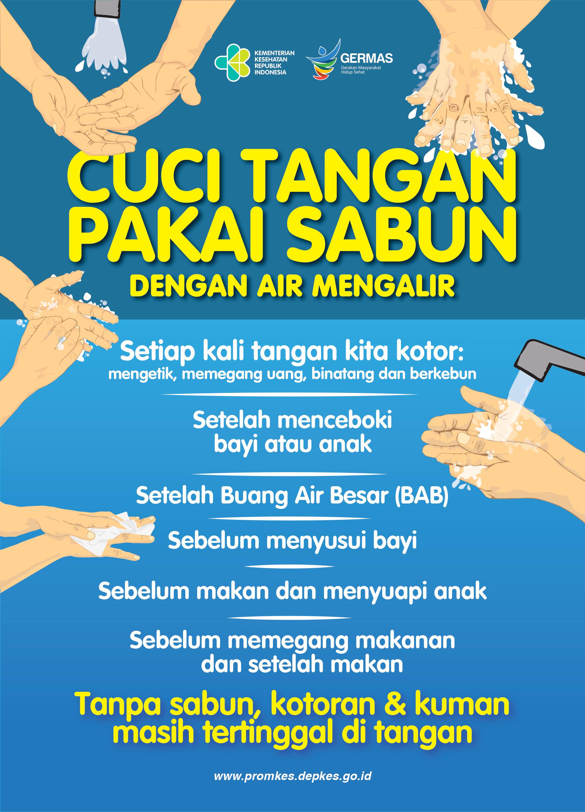
Poster
Karya seni atau desain grafis yang memadukan komposisi gambar dan huruf di atas kertas berukuran besar untuk menyampaikan informasi, pengumuman, atau iklan kepada khalayak luas

Slide 10
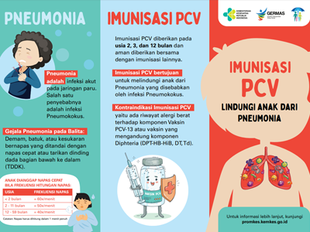
Leaflet
Media cetak berupa selembar kertas berukuran kecil yang memuat informasi singkat, padat, dan jelas, serta biasanya disajikan dalam bentuk lipatan (seperti lipat dua atau lipat tiga)

Slide 11
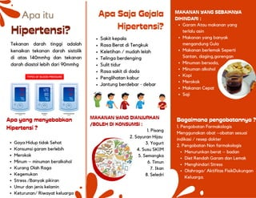
brosur
Media publikasi cetak yang terdiri dari beberapa halaman atau satu lembar kertas yang dilipat, berisi informasi detail dan sistematis mengenai produk, layanan, profil perusahaan, atau program tertentu

Slide 12
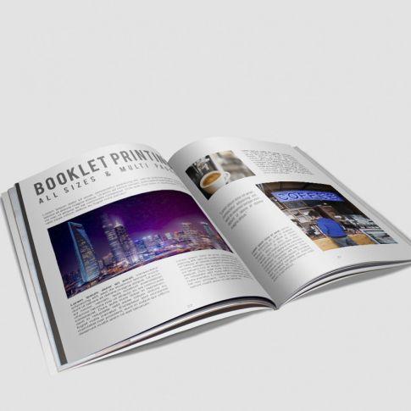
booklet
buku berukuran kecil dan tipis yang dirancang sebagai media informasi atau promosi yang ringkas namun mendalam.

Slide 13
Perbedaan brosur dan leaflet
Brosur | Leaflet
Detail, informatif, mendalam | Singkat, ringkas, padat
Lebih banyak lipatan/halaman | 2-3 lipatan (1 lembar)
Tebal, eksklusif | Ringan, ekonomis
Katalog, Profil Perusahaan | Promosi cepat, informasi umum

Slide 14
Jenis Media Elektronik
Televisi
Radio
Video edukasi

Slide 15
Jenis Media Digital
Media sosial
Website
Aplikasi kesehatan

Slide 16
Jenis Media - Luar Ruang
Spanduk
Baliho
Banner

Slide 17

Spanduk
media informasi atau promosi berupa kain panjang atau bahan plastik (vinil) yang direntangkan secara horizontal untuk menyampaikan pesan secara singkat dan jelas.

Slide 18
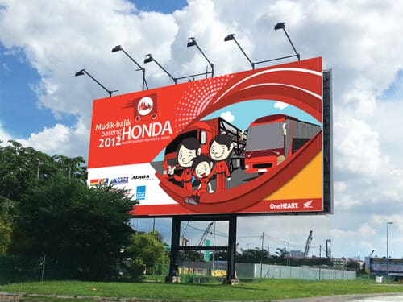
baleho
adalah media publikasi atau sarana promosi luar ruang (outdoor) yang memiliki ukuran sangat besar untuk menarik perhatian khalayak ramai. Biasanya, baliho dipasang di lokasi strategis seperti pinggir jalan raya utama atau persimpangan yang padat lalu lintas.

Slide 19
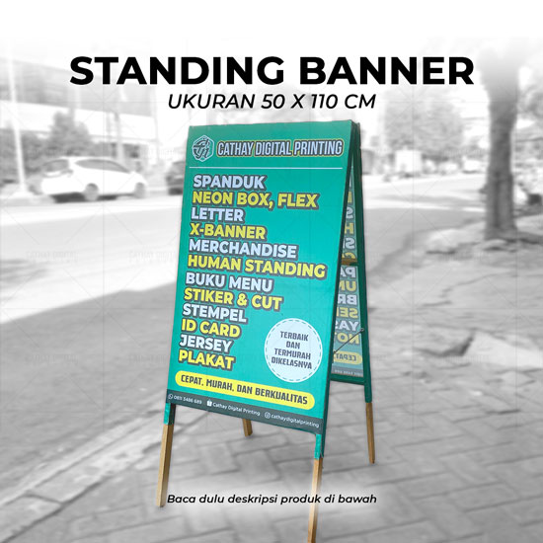
banner
media informasi atau alat promosi berupa gambar dan teks yang dirancang untuk menarik perhatian khalayak luas. Secara umum, banner berfungsi sebagai penyampai pesan atau berita kepada publik mengenai produk, jasa, acara, hingga kampanye politik.

Slide 20
Kelebihan & Kekurangan Media
Cetak: murah tapi terbatas jangkauan
Elektronik: luas tapi mahal
Digital: cepat tapi butuh akses internet

Slide 21
Dasar Pemilihan Media
Karakteristik sasaran
Tujuan promosi
Biaya
Ketersediaan media

Slide 22
Pertimbangan Audiens
Usia
Pendidikan
Budaya
Bahasa

Slide 23
Prinsip Pemilihan Media
Sederhana
Menarik
Relevan
Efektif

Slide 24
Syarat Media Sederhana
Mudah dipahami
Bahasa sederhana
Visual menarik
Pesan jelas

Slide 25
Langkah Pembuatan Media
Menentukan tujuan
Menentukan sasaran
Menyusun pesan
Memilih media
Evaluasi

Slide 26
Contoh Media
Poster cuci tangan
Leaflet gizi seimbang
Video edukasi kesehatan

Slide 27
Kesimpulan
Media penting dalam promosi kesehatan
Pemilihan harus tepat
Menentukan keberhasilan edukasi

Slide 28
kuesioner
1. Media promosi luar ruang yang memiliki ukuran sangat besar (jumbo) dan biasanya dipasang di konstruksi semi-permanen pada lokasi strategis disebut...
a. Poster
b. Banner
c. Baliho
d. Booklet
e. Leaflet

Slide 29
kuesioner
2. Perbedaan utama antara X-Banner dan Roll Banner terletak pada...
a. Bahan kertas yang digunakan
b. Bentuk penyangga dan cara pemasangannya
c. Ukuran lebar medianya
d. Lokasi penempatan (dalam atau luar ruang)
e. Jenis tinta yang digunakan saat cetak

Slide 30
kuesioner
3. Media cetak yang terdiri dari satu lembar kertas, biasanya berukuran A4 yang dilipat menjadi 2 atau 3 bagian tanpa dijilid, disebut...
a. Booklet
b. Leaflet
c. Poster
d. Spanduk
e. Baliho

Slide 31
kuesioner
4. Jika sebuah perusahaan ingin menyajikan profil perusahaan secara sangat detail, sistematis, dan terdiri dari belasan halaman yang dijilid, media yang paling tepat adalah...
a. Flyer
b. Spanduk
c. Booklet
d. Banner
e. Poster

Slide 32
kuesioner
5. Ciri khas utama dari media promosi "Spanduk" adalah...
a. Dipasang secara vertikal dengan tiang penyangga
b. Dipasang secara horizontal dengan cara direntangkan/diikat
c. Memiliki ukuran raksasa di pinggir jalan raya
d. Terdiri dari banyak halaman yang dijilid
e. Hanya boleh dipasang di dalam ruangan

Slide 33
kuesioner
6. Poster biasanya dirancang dengan warna yang kontras dan teks yang singkat. Hal ini bertujuan agar...
a. Biaya cetak lebih murah
b. Pesan mudah dibaca meski hanya dilihat sekilas
c. Terlihat lebih estetis dan mahal
d. Bisa memuat ribuan kata informasi
e. Tahan terhadap cuaca hujan

Slide 34
kuesioner
7. Media promosi berbentuk grafik atau gambar yang dipasang di bagian atas profil media sosial (seperti LinkedIn atau YouTube) disebut...
a. Web Banner
b. Social Media Banner
c. Mini X-Banner
d. Digital Poster
e. Flyer Online

Slide 35
kuesioner
8. Perbedaan yang paling mencolok antara Brosur dan Leaflet adalah...
a. Brosur selalu berukuran lebih kecil dari leaflet
b. Leaflet terdiri dari banyak halaman yang dijilid, sedangkan brosur tidak
c. Brosur biasanya memuat informasi lebih detail dibanding leaflet
d. Leaflet dipasang di pinggir jalan raya, sedangkan brosur ditempel di dinding
e. Brosur tidak boleh menggunakan gambar, sedangkan leaflet wajib

Slide 36
kuesioner
9. Bahan cetak yang biasa digunakan untuk spanduk atau baliho agar tahan terhadap cuaca panas dan hujan adalah...
a. Kertas HVS
b. Kertas Art Paper
c. Bahan Flexi (Vinil)
d. Kain Sutra
e. Karton Manila

Slide 37
kuesioner
10. Media promosi yang berfungsi sebagai publikasi satu arah, biasanya ditempel di dinding tempat umum, dan mengandalkan kekuatan visual disebut...
a. Poster
b. Booklet
c. X-Banner
d. Folder
e. Katalog

Slide 38
Kunci Jawaban
C (Baliho)
B (Bentuk penyangga dan cara pemasangannya)
B (Leaflet)
C (Booklet)
B (Dipasang secara horizontal dengan cara direntangkan/diikat)
B (Pesan mudah dibaca meski hanya dilihat sekilas)
B (Social Media Banner)
C (Brosur biasanya memuat informasi lebih detail dibanding leaflet)
C (Bahan Flexi/Vinil)
A (Poster)

